Slide 1
CRISE =
Crescer na fé implica passar positivamente por crises.
Crises úteis são as que ensinam algo.
Crises desestabilizam, revelam e promovem mudanças.
Crises “esticam” a fé!

Slide 2
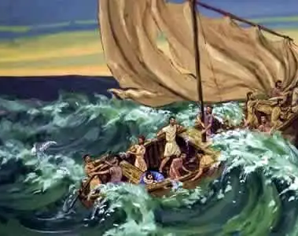
4 ESTÁGIOS DE UMA CRISE DE FÉ Mateus 8.18 e 23-27
1. SAIR DO CONHECIDO PARA O DESCONHECIDO (18).
O momento não parece apropriado.
2. SEGUIR JESUS: OBEDIÊNCIA, NÃO CONVENIÊNCIA (23).
A decisão não parece apropriada.
3. FIRMAR-SE NA FÉ APESAR DAS CIRCUNSTÂNCIAS (24-16a).
Dormir não parece apropriado. Morrer também não.
4. ASSIMILAR LIÇÕES PARA A FÉ (26b-27).
Agora faz sentido!

Slide 3
LIÇÕES PARA NOSSA FÉ Mateus 8.18 e 23-27
O Senhor não nos livra das tempestades, mas nos aperfeiçoa através delas.
A fé é o único recurso que temos para lidar com provações que estão além das nossas forças.
A presença e as promessas do Senhor são a única garantia que temos de que não iremos naufragar.

